Slide 1
Th 3 - Chapitre 1 – Géographie L’Union Européenne, un « nouveau territoire »
Quelles sont les caractéristiques du territoire de l’Union européenne et quelle place y occupe la France ?

Slide 2
Activité 4 : La place et l’influence de la France dans l’UE.
 | Intégration de la France dans l’UE | Limites
Eléments géographiques
Réseaux de communication
Eléments politiques

Slide 3
Eléments géographiques
La France occupe une position de carrefour entre le Nord et le Sud de l’UE.
Elle joue un rôle d’interface terrestre et maritime.

Slide 4
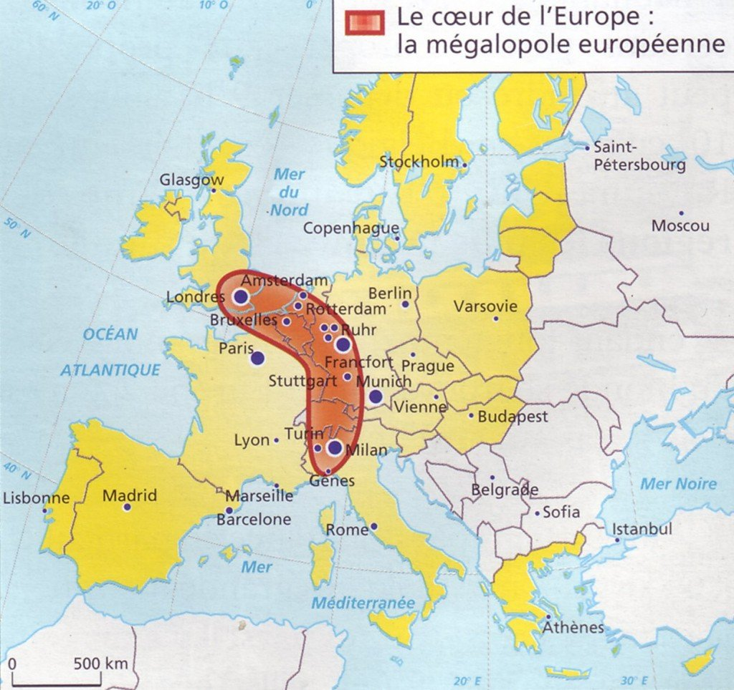
Cependant, l’essentiel de la France se situe à l’écart de la mégalopole européenne, cœur de l’UE.
De plus, l’ouverture de l’UE aux pays de l’Europe orientale se traduit par un déplacement du centre de gravité de l’UE vers l’Est. La France est menacée de n’être plus qu’une périphérie d’un territoire européen presque exclusivement centré sur l’Allemagne.

Slide 5
Activité 4 : La place et l’influence de la France dans l’UE.
 | Intégration de la France dans l’UE | Limites
Eléments géographiques
Réseaux de communication
Eléments politiques

Slide 6
Depuis le début de la construction européenne, la France cherche à mieux connecter ses réseaux de communication avec ceux des pays voisins (TGV Thalys vers la Belgique et l’Allemagne).

Slide 7
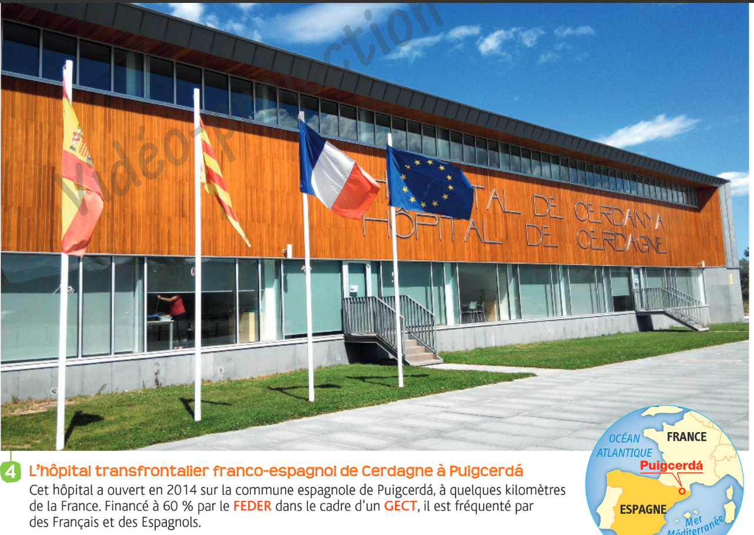
Les régions transfrontalières favorisent l’intégration de la France dans l’UE. Avec l’ouverture des frontières, ces régions de contact sont devenues des espaces d’échanges (comme la Grande Région) comme en témoignent les mouvements de travailleurs frontaliers.
Pour faciliter les projets de coopérations transfrontalières, l’UE attribue des financements aux Eurorégions pour la réalisation de projets et infrastructures comme l’hopital transfrontalier de Cerdagne.

Slide 9
Activité 4 : La place et l’influence de la France dans l’UE.
 | Intégration de la France dans l’UE | Limites
Eléments géographiques
Réseaux de communication
Eléments politiques

Slide 10
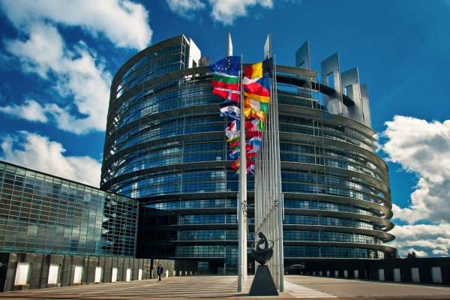
La France est l’un des 6 membres fondateurs de l’UE et Strasbourg accueille le parlement européen.
Le sentiment d’appartenance à l’UE est renforcé par la participation de la France à plusieurs programmes européens : Erasmus, « capitales européennes de la culture » (Marseille 2013)…

Slide 11
Les territoires ruraux et ultramarins sont ceux bénéficiant le plus de la politique régionale de cohésion via le FEDER (financements).
Certaines métropoles accueillent des projets européens comme Lyon, siège de la chaine d’information européenne « Euronews » ou comme Toulouse, lieu d’assemblage de l’avion européen Airbus.

Slide 12
Cependant, comme dans le reste de l’Europe, on assiste en France à une montée des remises en cause de l’appartenance à l’UE.
Les eurosceptiques s’opposent à l’UE et le taux d’abstention aux élections européennes (pour le Parlement européen) reste fort (56,5% en 2014).

Slide 13
Activité 4 : La place et l’influence de la France dans l’UE.
 | Intégration de la France dans l’UE | Limites
Eléments géographiques
Réseaux de communication
Eléments politiques

